Slide 1

«САТАБЫЛЛААХ ААҔЫЫ ҮӨРҮЙЭХТЭРИН ИҤЭРИИ»
Тойбохой оскуолатын алын сүһүөх кылаастарын учууталлара:
Бычыгырова Р.М., Потапова А.Н.
Тойбохой 2024с.
Саха Өрөспүүбүлүкэтин Үөрэҕэриитин Министиэристибэтэ
МО «Сунтаар улууһа (оройуона)»
Г.Е.Бессонов аатынан Тойбохой уопсай үөрэхтээһинин орто оскуолата
XII республиканскай Бессоновскай педагогическай ааҕыылар

Slide 2
Тиэмэ: Сатабыллаах ааҕыы үөрүйэхтэрин иҥэрии.
Сыала: Алын кылаастарга сатабыллаах ааҕыы үөрүйэхтэрин сайыннарыыга сорудахтары оҥоруу уонна боруобалаан ыытыы.
Үлэ тоҕооһо: Кэнники кэмҥэ оҕо төрөөбүт тылынан сөпкө саҥарыыта балачча аҕыйаата, төрөөбүт тылы билии таһыма намтаата. Сатабыллаах ааҕыы үөрүйэхтэрин иҥэрии ситэри үөрэтиллиэн, саҥардыллыан тоҕоостоох кэмэ кэллэ.
Үлэ сонун өрүтэ: ФГҮӨС ирдэбилинэн оҕо ылбыт билиитин олох араас түгэнигэр таба туһаныытын хааччыйыы. (функциональная грамотность).

Slide 3
Соруктар:
1. Начаалынай оскуолаҕа ааҕыы уруоктарыгар тиэкиһи кытта үлэҕэ үөрэтии ис дьиҥин арыйыы.
2. Алын кылаас үөрэнээччилэрэ сатабыллаах ааҕыы үөрүйэхтэрин иҥэриигэ, сайыннарыыга сорудахтары оҥоруу уонна боруобалаан ыытыы.
3. Алын кылаас үөрэнээччилэрэ сатабыллаах ааҕыы үөрүйэхтэрин иҥэри

Slide 4
II. «САТАБЫЛЛААХ ААҔЫЫ ҮӨРҮЙЭХТЭРИН ИҤЭРИИ» БЫРАЙЫАК
ИС ХОҺООНО.
«Литература ааҕыыта» биридимиэккэ оҕо ааҕыы эрэ техникатын
баһылыырынан муҥурдаммакка, аахпыт айымньытын ис хоһоонун өйдүүр,
сүрүн санаатын ылынарга үөрэнэр.
Сорудахтар кылаастарынан наарданан, суруйааччы айымньытын болҕойон ааҕан, толороругар ананнылар.
Ону таһынан үөрэнээччи бэйэтин санаатын сатаан сааһылаан суруйа үөрэнэр сатабылын сайыннарар.

Slide 5
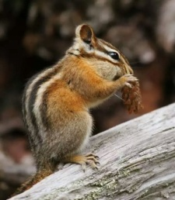
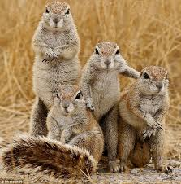
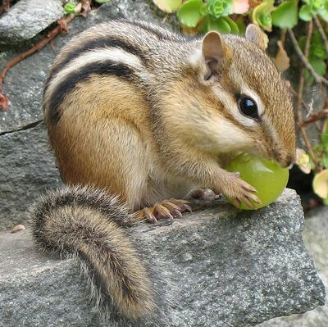
 | Моҕотой 9 Моҕотой бурдуктаах сонуогу булла эрэ, күннүүр: сиир, таhар. Тыҥыраҕа 18 сытыы, күүстээх. Кытыгырас. Дэлэгэй аска түбэстэҕинэ хаhаанар. Ол эрээри 25 онно-манна таhар да, ону барытын сиэбэт. Моҕотой кыhынын үгүстүк утуйар, саас эрдэ муус устар ыйтан тахсар. 12-гэ тиийэ оҕолоох, балар улааттахтарына, тус-туспа арахсаллар. 52 Моҕотой мас тѳрдүнэн, сыгынах аннынан хаhар, буорун таhааран тарҕата ыhар. Кѳстѳр гына чѳмѳхтѳѳбѳт. Сир ирбэт тоҥор тиийэ киирэр. Уу киирдэҕинэ 73 даҕаны уйаҕа тиийбэккэ эрэ сиргэ иҥэр. Солоҥдо уонна кырынаас моҕотойу тыыппаттар, дьулайаллар. Сымса. Ыксаатаҕына кими баҕарар кытта охсуhар, 83 сүрдээх хоодуот.
Түмүктүүр бэрэбиэркэлиир үлэ
(Саха тыла, ааҕыы, ахсаан, тулалыыр эйгэ)
2 кылаас.

Slide 6

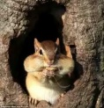


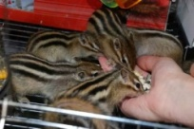
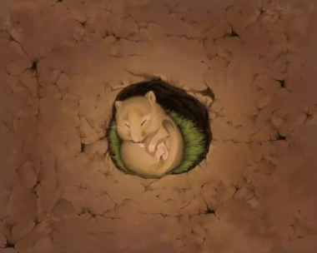
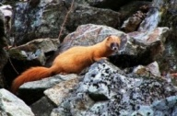
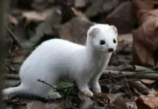
СҮРҮН ЧААС
Сүрүн чааhыттан сорудаҕы үксүн толоро сатаа. Сорудахтары бэриллибит бэрээдэгинэн толор.
1-кы сорудах. Тиэкиһи ааҕан саҕалаа. Учуутал тохтоо диэбит сиригэр бэлиэтээhиннэ оҥор. Оттон тиэкискин бүтүѳр диэри аах.
2-с сорудах. Стрелканан хартыыҥкалары кэпсээҥҥэ суруллубутун курдук бэрээдэгинэн холбоо.

Slide 7
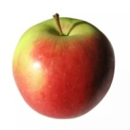



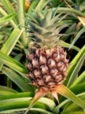
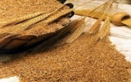
3-с сорудах. Моҕотой бу хартыынкаҕа баар астартан ханнык астары сиэн сѳбүй?
А Б
В Г
Д Е
4-с сорудах. Ыйытыыларга хоруйдаа. Наада буоллаҕына тиэкиhи иккистээн аах.
1-кы ыйытыы. Холобур, моҕотой хороонугар ас хаhааныахтаах. Биирдэ таhан 4 туорах бурдугу хороонугар илдьэр буоллаҕына, түѳртэ тастаҕына, хороонугар хас туорах бурдук аҕалыай?
Хоруй: __________________
2-с ыйытыы. Моҕотой саамай элбээбитэ хас оҕолонуон сѳбүй?
Хоруй: _________________
3-с ыйытыы. Кимиэхэ аҕыйах атахтааҕый? Киhиэхэ дуу, эбэтэр моҕотойго дуу? Хаhынан? Хоруйгун тылынан уонна сыппаранан суруй.
Хоруй: Киhиэхэ атаҕа _____________(аҕыйах, элбэх) _____________
(хаhынан?)

Slide 8
5-с сорудах.
1) Үс кэнники этиитин устан ыл. Бэрэбиэркэлэн, сыыhалаах буоллаххына көннөр.
_________________________________________________________________________________________________________________________________________________________________________________________________________________________________________________________
6-с сорудах. 1) Тиэкистэн хойуу шрибинэн бэлиэтэммит тыллары бул уонна бастакы столбикка суруй:
2) Устубут тылларын ойоҕоhугар баар араама иhигэр тыл хас буукубалааҕын уонна хас дорҕоонноо5ун сыыппаранан суруй.
3) Тыллары сүhүѳххэ араар.
Бэлиэтэммит тыллар | Буукуба ахсаана | Дорҕоон ахсаана | Сүһүѳххэ араарыы
Бэлиэтэммит тыллар | Буукуба ахсаана | Дорҕоон ахсаана | Сүһүѳххэ араарыы

Slide 9
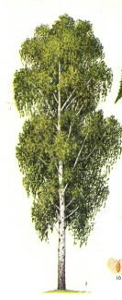

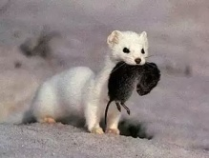
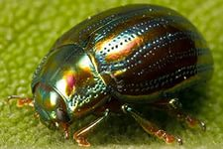
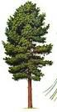
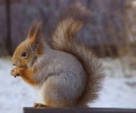
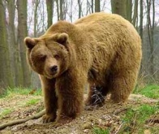

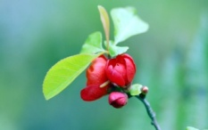

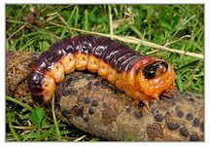
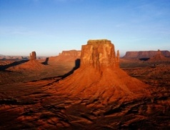
ЭБИИ СОРУДАХТАР:
7-с сорудах. Стрелка кѳмѳтүнэн айылҕа объектарын сѳп түбэhэр ааты кытта холбоо.
Үүнээйи
Кыыл
Мас
Үѳн-кѳйүүр
Тыыммат айылҕа

Slide 10
8-с сорудах. Тиэкискэ хас хамсыыр-харамай ааттаммытый? Сыыппаранан суруй.
Хоруй: ____________
9-с сорудах. Аннынан тардыллыбыт тыллартан биир билбэт тыл ис хоhоонун быhаара сатаа уонна таблицаҕа аттыгар быhаарыытын суруй.
10-с сорудах. Моҕотойу тыаҕа кѳрбүтүн дуо? Ол туhунан 1-2 этиитэ суруй.
_______________________________________________________________________________________________________________________________________________________________________________________________________________________________________________________________________________________________________________________________________________________________________________________________
Билбэт тыл
1. ____________
2. ____________
3. ____________
Билбэт тыл ис хоhооно
_____________________________________________
_____________________________________________

Slide 11
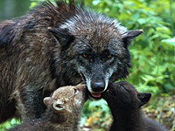
Түмүктүүр бэрэбиэркэлиир үлэ
(Саха тыла, ааҕыы, ахсаан, тулалыыр эйгэ)
3 кылаас.

Slide 12
СYРYН ЧААС.
Сүрүн чааhыттан сорудаҕы үксүн толоро сатаа. Сорудахтары бэриллибит бэрээдэгинэн толор.
1-кы сорудах. Тиэкиһи ааҕан саҕалаа. Учуутал тохтоо диэбит сиригэр бэлиэтээhиннэ оҥор. Оттон тиэкискин бүтүѳр диэри аах.
2-с сорудах. Тиэкис хас чаастан турарый? Эппиэтин сыыппаранан суруй.
Хоруй: Тиэкис _________ чаастан турар.
3-с сорудах. Тиэкис бүтэhик икки чаастарын ааттаа уонна суруй.
Хоруй: А) _______________________________________________________________
Б) ___________________________________________________________
4-с сорудах. Ыйытыыларга хоруйдаа. Наада буоллаҕына тиэкиhи иккистээн аах.
1-кы ыйытыы. Бөрө 1,5 ый кэриҥэ оҕотун үүтүнэн аhатар буоллаҕына, ол аата быhа холоон бөрө оҕотун хас күн үүтүнэн аhатар эбитий?
Хоруй: Бөрө оҕотун ______ күн үүтүнэн аhатар эбит.
2-с ыйытыы. Бөрө тайаҕы, дьиэ сүөһүтүн, куобаҕы эккирэтэн биэс көс сири тохтообокко сүүрүөн сөп. 1 көс=10 км буоллаҕына, бөрө тохтообокко хас километр сүүрэр эбитий?
Суота: _______________________________________________________________________
Хоруй: Бөрө тохтообокко ______ км сүүрэр эбит.
3-с ыйытыы. Сабаҕалаан эттэххэ, 1 бөрө 1 күҥҥэ 2 киилэ эти сиир. Оччоҕо 100 киилэ ыйааhыннаах тайаҕы 5 бөрө хас күнүнэн сиэн бүтэриэхтэрэй? Тахсыбыт эппиэти сыыппаранан суруй.
Хоруй: 5 бѳрѳ ________ күнүнэн сиэн бүтэриэхтэрин сѳп.

Slide 13
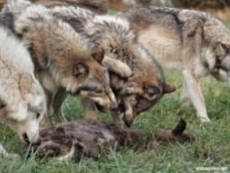
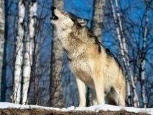
5-с сорудах. Сөптөөх эппиэти талан ыйытыыларга хоруйдаа. Наада буоллаҕына тиэкиhи өссө биирдэ аах.
Таблица. Бөрө
Ыйытыы Хоруй
Бөрөлөр хайдах сылдьалларый? 1) а) дьиэ кэргэнинэн
б) иккилии
в) соҕотох
г) үөрүнэн
2) Туох диэн этэллэр эбитий? 2) а) "Бөрөнү төбөтө аһатар"
б) "Бөрөнү атаҕа аһатар"
3) Бөрө олус бултуйдаҕына төһөҕө тиийэ эти сиэн сөбүй? 3) а) 8 киилэ
б) 9 киилэ
в) 10 киилэ
г) 12 киилэ
4) Бөрө улахан дуу эбэтэр ыт улахан дуу?

Slide 14
6-с сорудах.
1) Иккис абзац иккис этиитин устан ыл. Бэрэбиэркэлэн, сыыhалаах буоллаххына көннөр.
________________________________________________________________________________________________________________________________________________________________
2) Этии тутаах чилиэннэрин бэлиэтээ.
3) Этиигэ баар тыллары сүhүөхтэргэ араар.
4) Этии биир уустаах чилиэннэрэ ханнык ыйытыыга хоруйдуулларый уонна ханнык саҥа чааhынан бэриллибиттэрий? Суруй:_______________________________________________
______________________________________________________________________________
.

Slide 15

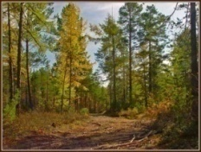
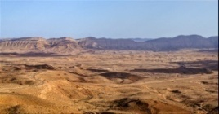
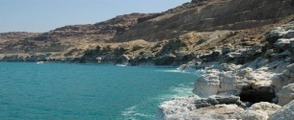
7-с сорудах. Эн санааҕар, бөрө ханнык сиргэ сатаан олохсуйуо суоҕа этэй? Оннук сирдэр ойууларын аттыгар баар буукубаны төгүрүт.
А Б
В Г

Slide 17
9-с сорудах. Тиэкискэ хас тыынар тыыннаах ааттаммытый? Эппиэтин сыыппаранан суруй.
Хоруй: ________ тыыннар тыыннаах ааттаммыт.
10-с сорудах. Аннынан тардыллыбыт тыллартан биир билбэт тылгын ис хоhоонун быhаара сатаа уонна таблицаҕа аттыгар быhаарыытын суруй.
Билбэт тыл |  | Билбэт тыл ис хоhооно
1. __________________________________ | – | _______________________________________________________________________
2. __________________________________ | – | _______________________________________________________________________
3. __________________________________ | – | ________________________________________________________________________

Slide 18
11-с сорудах. Эн санааҕар, бөрө айылҕа туох оруоллаах эбитий? Бѳрѳнү ол иһин туох диэн ааттыылларый?
________________________________________________________________________
________________________________________________________________________
________________________________________________________________________
12-с сорудах. Икки суоттан турар задачата толкуйдаа. Задачан усулуобуйатын, ыйытыытын, суотун уонна хоруйун суруй. Задачаҕын аахпыт тиэкискин кытта сибээстээ.
А) Задача усулуобуйата уонна ыйытыыта
________________________________________________________________________________________________________________________________________________Б) Задача суота ________________________________________________________________________
В) Задача хоруйа _________________________________________________________

Slide 19
Түмүктүүр бэрэбиэркэлиир үлэ:
Сорудахтар хайысхалара, үлэни ыытыы бэрээдэгэ
уонна сыаналааhын быhаарыыта.
СҮРҮН ЧААС
Предметэ: АА5ЫЫ (ааҕыы үѳрүйэҕэ)
Түhүмэ5э: Ааҕыы техниката уонна сатабыла
Учуутал маҥнайгы сигнал биэрдэҕинэ оҕо ааҕан саҕалыахтаах. 1 мүнүүтэ аахпытын кэннэ иккис сигнал биэрэр уонна тохтообут тылын бэлиэтэтэр. Хас тылы аахпыттарын бэлиэтииргэ судургу буоллун диэн хас биирдии строка ойоҕоhугар строка саҕаланыытыттан бүтүѳҕэр диэри хас тыл суруллубута сыыппанан бэлиэтэммит.
Баалынан сыаналааhын критерийэ:
4 баал – ааҕыы түргэнэ мүнүүтэҕэ 40 тылтан тахса буоллаҕына;
3 баал – ааҕыы түргэнэ мүнүүтэҕэ 31-39 тыл буоллаҕына;
2 баал – ааҕыы түргэнэ мүнүүтэҕэ 26-30 тыл буоллаҕына;
1 баал – ааҕыы түргэнэ мүнүүтэҕэ 21-25 тыл буоллаҕына;
0 баал – ааҕыы түргэнэ мүнүүтэҕэ 20-тэн аҕыйах тыл буоллаҕына;
Түмүгү быhаарыы:
4 эбэтэр 3 баал – үѳрэнээччи билиитэ үрдүк таhымнаах;
2 баал – үѳрэнээччи билиитэ орто уонна булгуччу ирдэбилгэ эппиэттиир таhымнаах;
1 баал – үѳрэнээччи билиитэ булгуччу ирдэбилгэ эппиэттиир таhымнаах;
0 баал – үѳрэнээччи билиитэ булгуччу ирдэбилгэ эппиэттээбэт.

Slide 20
АА5ЫЫ (ааҕыы үѳрүйэҕэ)
Сѳптѳѳх хоруй: 1) туорах бурдук – туорахтаах моҕотой, 2) Туорахтаах моҕотой – моҕотой хорооно, 3) моҕотой хорооно – моҕотой хороонуга утуйа сытара 4) моҕотой хороонугар утуйа сытара 5) моҕотой хороонугар утуйа сытара – оҕолоох моҕотой 5) оҕолоох моҕотой – солоҥдо 6) солоҥдо – кырынаас. Ол аата 6 стрелка баар буолухтаах
Баалынан сыаналааhын критерийэ:
2 баал – 6-5 стрелка сѳпкѳ бэлиэтэммит буоллаҕына;
1 баал – 4-3 стрелка сѳпкѳ бэлиэтэммит буоллаҕына;
0 баал – 2-тэн аҕыйах стрелка сѳпкѳ бэлиэтэммит эбэтэр стрелканан бэлиэтээһин суох.
ТУЛАЛЫЫР ЭЙГЭ (Хамсыыр харамай)
Түhүмэҕэ: Хамсыыр харамай, күн-дьыл кээмэйэ, информацияны кытта үлэ
Сѳптѳѳх хоруй: А, В, Д.
Баалынан сыаналааhын критерийэ:
1 баал – 2-3 сѳптѳѳх хоруй бэриллибит буоллаҕына буоллаҕына;
0 баал – 1 эбэтэр барыта сыыhа буоллаҕына эбэтэр хоруйдаабатах.

Slide 21
4-с сорудах. 1-кы ыйытыы.
Түhүмэҕэ: Хамсыыр харамай, күн-дьыл кээмэйэ, информацияны кытта үлэ
Сыаналанар:
Сѳптѳѳх хоруй: Моҕотой түѳртэ таhан 12 туорах бурдугу аҕалыа.
Баалынан сыаналааhын критерийэ:
1 баал – сѳптѳѳх хоруй бэриллибит;
0 баал – атын хоруй бэриллибит, эбэтэр хоруйдаабатах.
4-с сорудах. 2-с ыйытыы.
Түhүмэҕэ: Хамсыыр харамай, күн-дьыл кээмэйэ, информацияны кытта үлэ
Сѳптѳѳх хоруй: «12» эбэтэр «12 о5олонуон сѳп“.
Баалынан сыаналааhын критерийэ:
1 баал – сѳптѳѳх хоруй бэриллибит;
0 баал – атын хоруй бэриллибит, эбэтэр хоруйдаабатах.
4-с сорудах. 3-с ыйытыы.
Түhүмэҕэ: Хамсыыр харамай, информацияны кытта үлэ
Сѳптѳѳх хоруй: Киhиэхэ атаҕа аҕыйах иккинэн эбэтэр 2 (2-нэн) диэн суруллубут буоллаҕына.
Баалынан сыаналааhын критерийэ:
1 баал – сѳптѳѳх хоруй бэриллибит;
0 баал – атын хоруй бэриллибит, эбэтэр хоруйдаабатах.

Slide 22
5-с сорудах.
Түһүмэҕэ: Таба устуу, суруйуу техниката уонна үѳрүйэ5э, тиэкиhи кытта үлэ
Сѳптѳѳх хоруй: Солоҥдо уонна кырынаас моҕотойу тыыппаттар, дьулайаллар. Сымса. Ыксаатаҕына кими баҕарар кытта охсуhар, сүрдээх хоодуот.
Баалынан сыаналааhын критерийэ:
1 баал – икки бастакы этиилэри булан баран, сѳпкѳ, сыыhата суох, буукуба кѳтүтүүтэ суох, буукубаны атын буукубаҕа уларытыыта, эбии атын буукуба эбиитэ суох устуу;
0 баал – сыыhалаах устубут, атын этиилэри устубут, эбэтэр этиилэри устубатах.
6-с сорудах.
Түhүмэҕэ: Тылы ырытыы: дорҕоон, буукуба
Сѳптѳѳх хоруй: Оҕолоох – 7 буукуба, 6 дор5оон
Киирэр – 6 буукуба, 5 дор5оон
Сүрдээх – 7 буукуба, 6 дор5оон
О-5о-лоох, кии-рэр, сүр-дээх
Баалынан сыаналааhын критерийэ:
3 баал – 1 тылга сыыhалаах буоллаҕына.
0 баал – 2-тэн элбэх тылга сыыhалаах буоллаҕына эбэтэр буукубанан уонна дорҕоонунан тыллары ырыппатах.

Slide 23
ЭБИИ СОРУДАХТАР:
7-с сорудах.
Түhүмэҕэ: Хамсыыр харамай, үүнээйилэр, информацияны кытта үлэ
Сѳптѳѳх хоруй: стрелкалары сѳпкѳ ыыпыт буолуохтаах:
„Үүнээйи“ – оттор, бэс, хатын, отон
„Кыыллар“ – кырынаас, тиин, кутуйах, эhэ
„Мас“ – хатын, бэс
„Үѳн-кѳйүүр“ – хомурдуос, гусеница
„Тыыммат айылҕа“ – хайалар, уулаах күн хартыыната.
О.а. хатын, бэс хартыыналарыттан икки стрелка барыахтаах: биирэ „мас“ диэн бѳлѳххѳ уонна иккис стрелка „үүнээйи“ диэн бѳлѳххѳ барыахтаах.
Баалынан сыаналааhын критерийэ:
3 баал – 14 стрелка сѳпкѳ ыйыллыбыт;
2 баал – 9-13 стрелка сѳпкѳ ыйыллыбыт уонна бѳлѳхтѳргѳ араарыыга сыыспатах буоллаҕына;
1 балл – 6-8 диэри стрелка сѳпкѳ ыйыллыбыт уонна бѳлѳхтѳргѳ араарыыга 1 сыыhалаах буолуон сѳп;
0 баллов – 6-тан аҕыйах сѳптѳѳх стрелка ыйыллыбыт эбэтэр сорудах толоруллубатах.

Slide 24
8-с сорудах.
Түhүмэҕэ: Хамсыыр харамай, тиэкиhи кытта үлэ
Сѳптѳѳх хоруй: моҕотой, кырынаас, солоҥдо, о.э. 3 (үс).
Баалынан сыаналааhын критерийэ:
1 баал – сѳптѳѳх хоруй бэриллибит;
0 баал – атын хоруй бэриллибит, эбэтэр хоруйдаабатах.
9-с сорудах.
Түhүмэҕэ: тылы быһаарыы, тылдьыты кытта үлэ
Баалынан сыаналааhын критерийэ:
2 баал – хайдах баҕарар ньыманан үѳрэнээччи бэйэтэ билбэт тылын ис хоhоонун тириэрдэ сатаабыт буоллаҕына;
1 баал – учуутал кѳмѳтүнэн үѳрэнээччи билбэт тылын ис хоhоонун тириэрдэ сатаабыт буоллаҕына;
0 баал – сорудах оҥоhуллубатах эбэтэр билбэт тылын сатаан быhаарбатах буоллаҕына.
10-с сорудах
Түhүмэҕэ: этиллиилэр, этии (айар сорудах)
«2 баал» этии сѳпкѳ суруллубут, буочара үчүгэй, ѳйдѳнѳр буоллаҕына турар.
«1 баал» иккиттэн биир критерийгигэр эппиэттиир буоллаҕына турар.
«0 баал» икки критерийтэн биирэ да туолбатах буоллаҕына турар.
БОЛ5ОЙУН!
Сурук бэлиэтигэр эбэтэр тылга сыыспыт буоллаҕына оҕо бэйэтин санаатын аhаҕастык этэригэр бу этапка сыаналаммат. Оҕо сорудаҕы оҥорботох буоллаҕына сыаналаммат.
8-с сорудах.
Түhүмэҕэ: Хамсыыр харамай, тиэкиhи кытта үлэ
Сѳптѳѳх хоруй: моҕотой, кырынаас, солоҥдо, о.э. 3 (үс).
Баалынан сыаналааhын критерийэ:
1 баал – сѳптѳѳх хоруй бэриллибит;
0 баал – атын хоруй бэриллибит, эбэтэр хоруйдаабатах.

Slide 25
Түмүктүүр бэрэбиэркэлиир үлэ ырытыыта уонна быhаарыыта,
сурукка тиhиллиитэ, ону үлэҕэ туhаныы
Тустаах үөрэх биридимиэтин үөрэтии түмүгүн (предметные результаты) таhымын маннык бѳлѳхтѳргѳ араарыахха сѳп:
Yрдүк таhым – 9-11 баалы ылбыт оҕолор.
Орто таhым – 5-8 баалы ылбыт оҕолор.
Намыhах таhым – 4-тэн аҕыйах баалы ылбыт оҕолор.

Slide 26
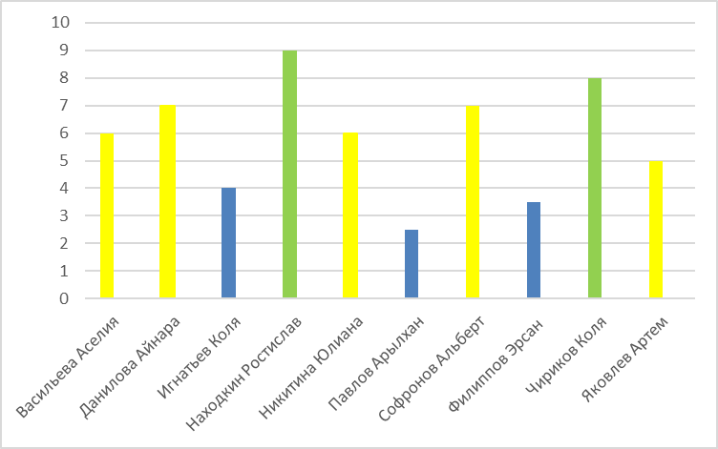
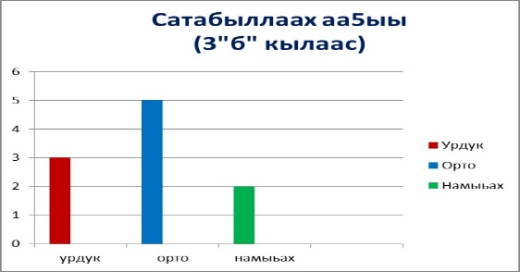
III. ТҮМҮК
Үөрэнээччи түөрт сыл бырайыагынан үөрэммитин түмүгэр, эрдэ турбут
боппуруос ааҕыы уруоктарыгар үтүө түмүктэрдээх буолуон сөп. Ол бастакы
хардыылара ыытыллыбыт үлэ хаамыытыгар көстөр.
Ити курдук, кылаастарынан сатабыллаах ааҕыы үөрүйэхтэрин иҥэриини ситимнээх улэ тумугэр о5о төрөөбүт тылын үчүгэйдик билэр, айымньыны сатаан өйдөөн ааҕар, ырытар уонна ытык өйдөбүлү иҥэриҥэр оҕо инникитин элбэх сатабыллаах буолар, билиитэ-көрүүтэ кэҥиир.

Slide 27
IV. ТУҺАНЫЛЛЫБЫТ МАТЫРЫЙААЛЛАР
1. «Ааҕыы сатабыла». «Сайдыс» оҕону сайыннарар киин. Дьокуускай. 2022 с.
2. «Хонтуруолунай ааҕыы тиэкистэрэ». I – IV кылаастарга аналлаах пособие/ Александрова М.Т. Чурачанов Н.В. Игнатьева Е.В. Корякина У.Н. – Дьокуускай: Бичик, 2002. – 48 с.
3. «Функциональная грамотность». 1-4 классы. Тренажёр для школьников./ М.В. Буряк, С.А. Шейкина. – М.: Планета, 2022. – 104 с. – (Учение с увлечением).
4. Образовательный курс 29.03 «Организация образовательного процесса в соответствии с ФГОС НОО третьего поколения. 2022 г.
5. Профессиональная образовательная программа «Система работы учителя по развитию функциональной грамотности и обеспечению международной конкурентоспособности школьника». 2022 г.

Slide 28
Болҕомтоҕут иhин махтал!

